Slide 1
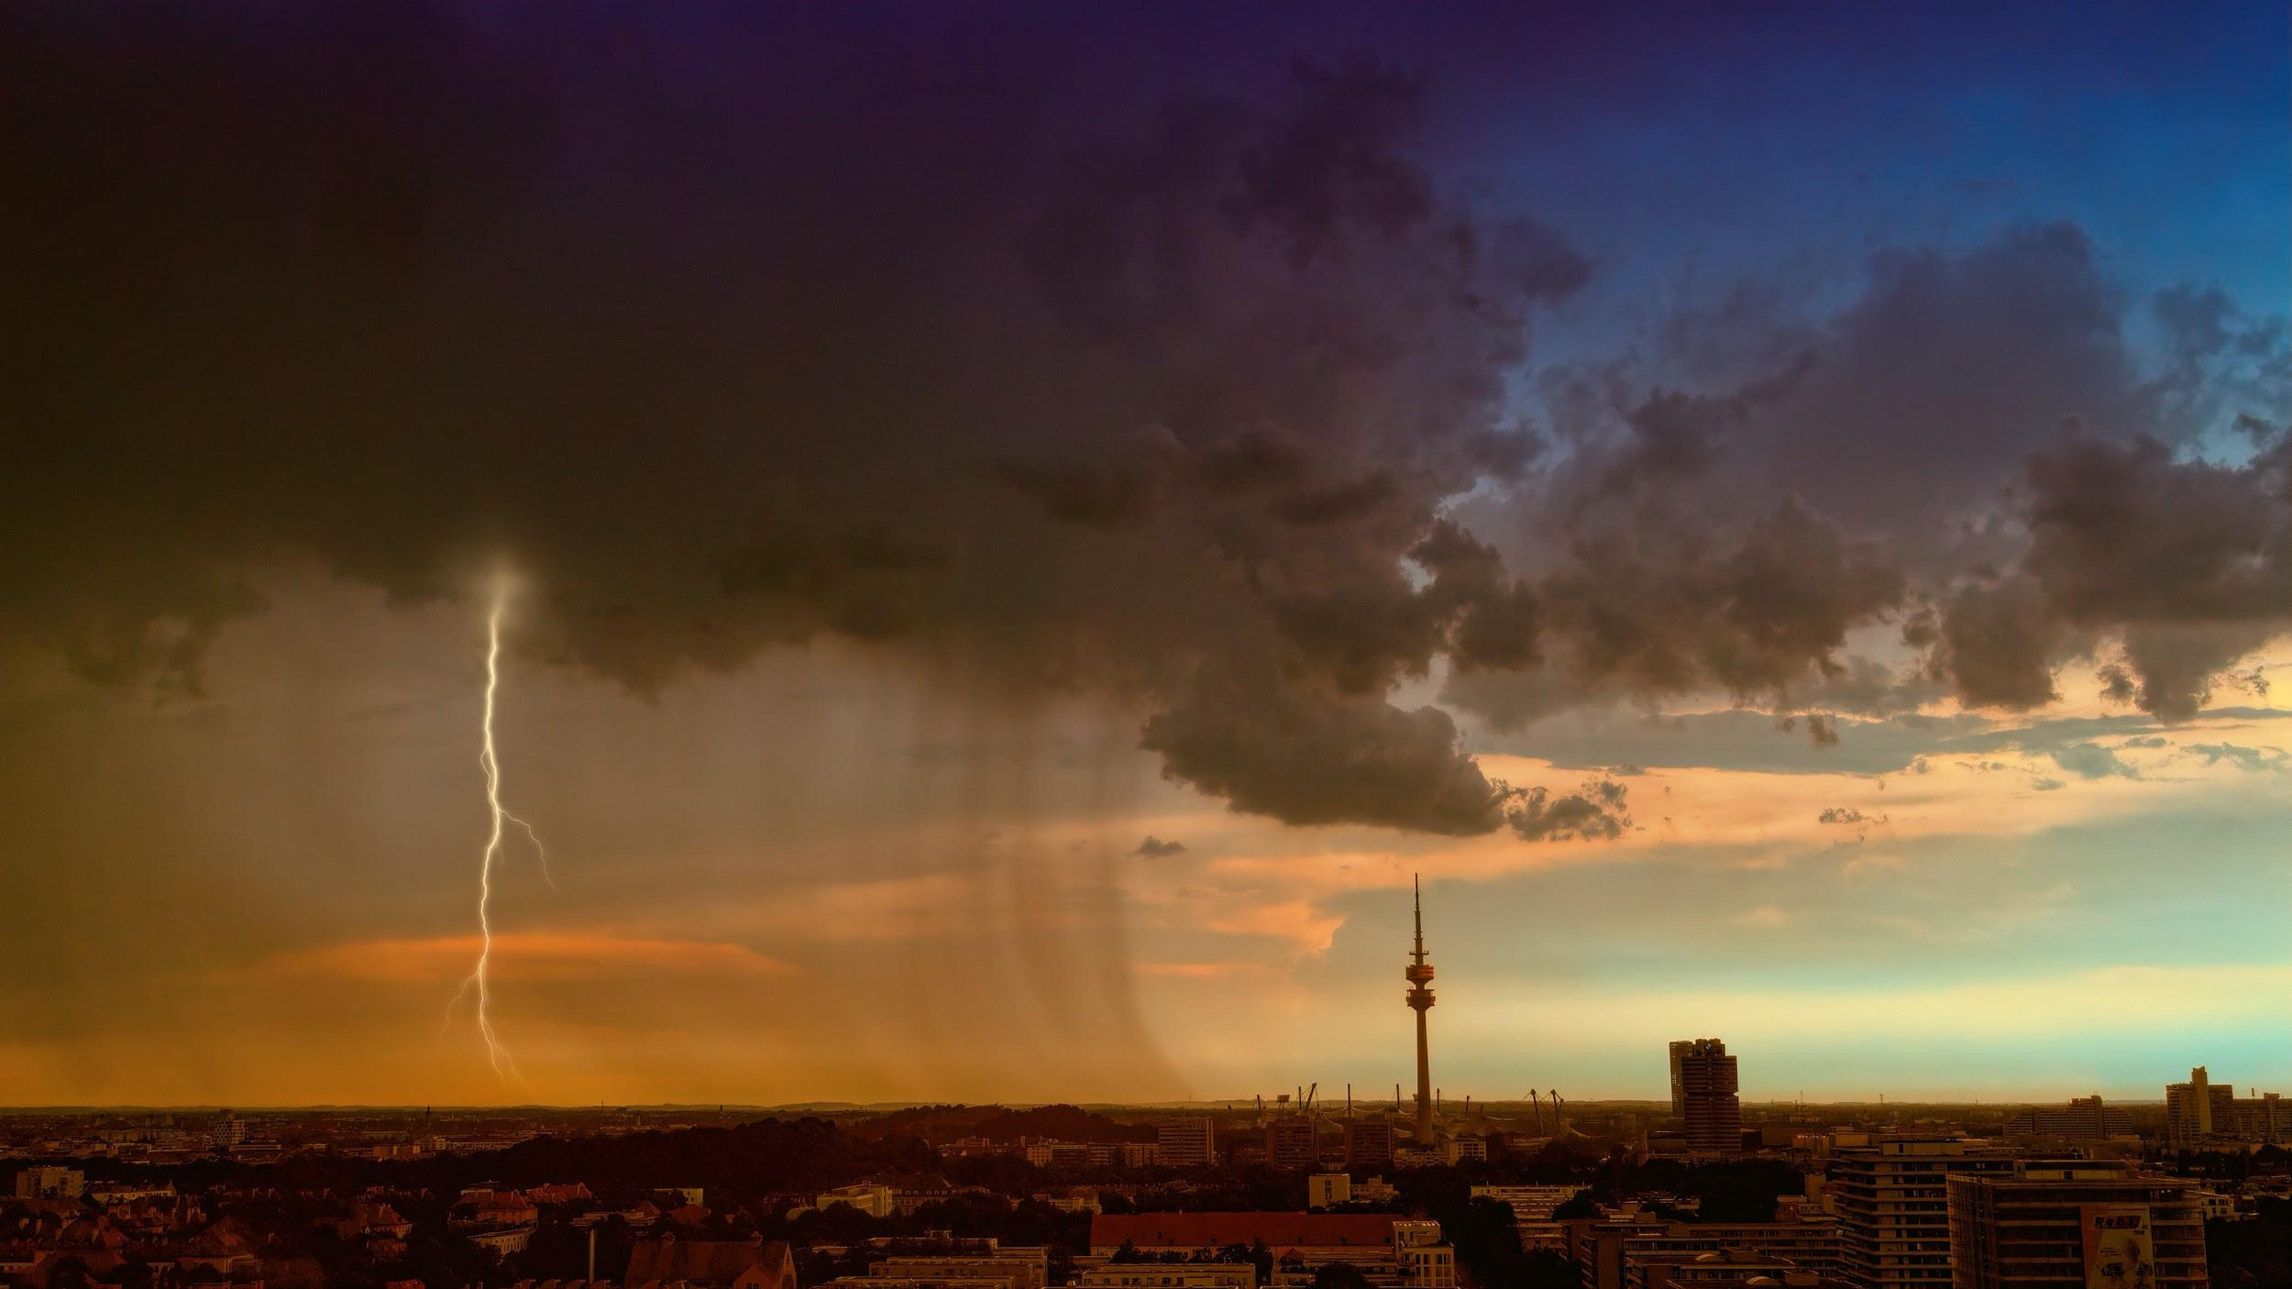
Simulación numérica de la atmósfera y los océanos en MareNostrum4
Pablo Echevarría
pablo.echevarria@bsc.es

Slide 2
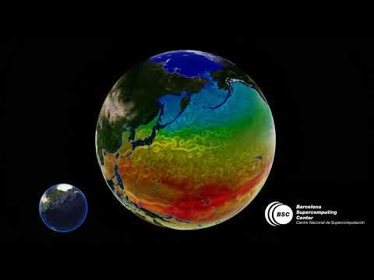
Notes:
Hacer simulaciones numéricas de la atmósfera y los océanos significa que hay que lidiar con un problema Caótico Mal inicializado Parametrizado y Global. En esta charla vamos a ver estos conceptos y cómo se usa un superordenador como el que tenemos en BSC, marenostrum, para esto

Slide 3
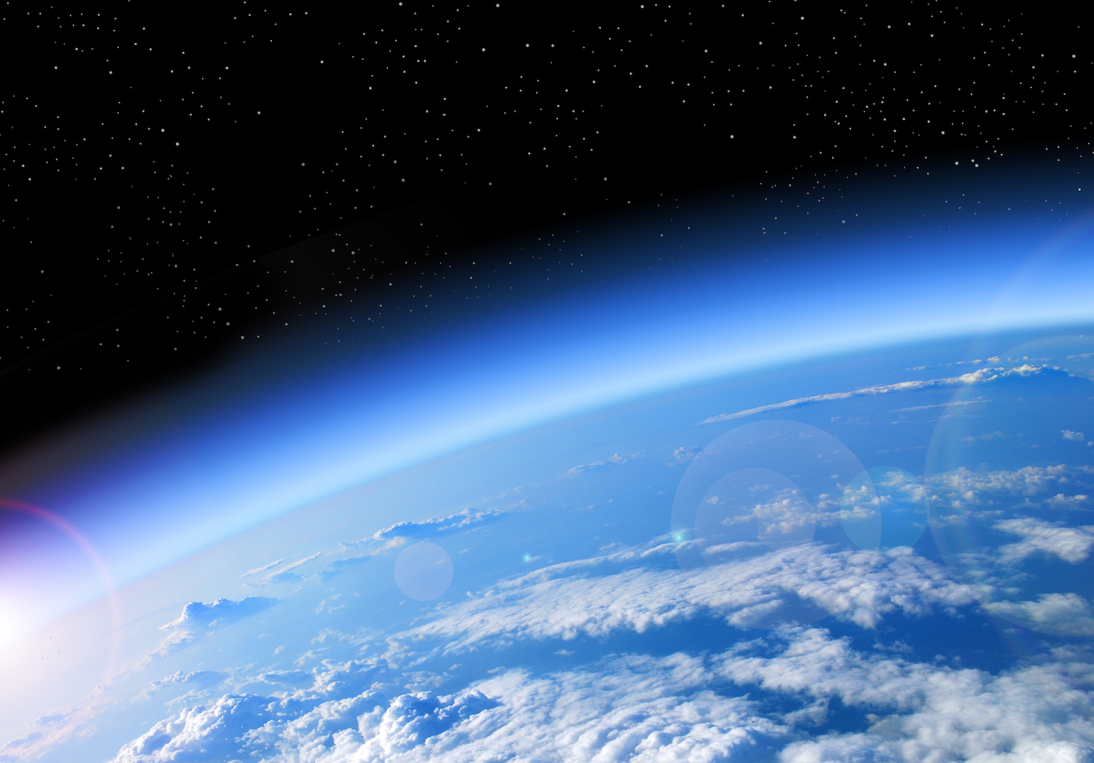
tormentas huracanes
nubes
viento
lluvia
nieve
Notes:
Pero empecemos por el principio…
RESPIRAR
la atmósfera es esa pequeña capa de gases en su mayoria oxigeno y nitrogeno que va desde la superficie hasta la estratosfera y los fenomenos que en ella ocurre es decir
y nubes viento las tormentas los huracanes hielo marino

Slide 4
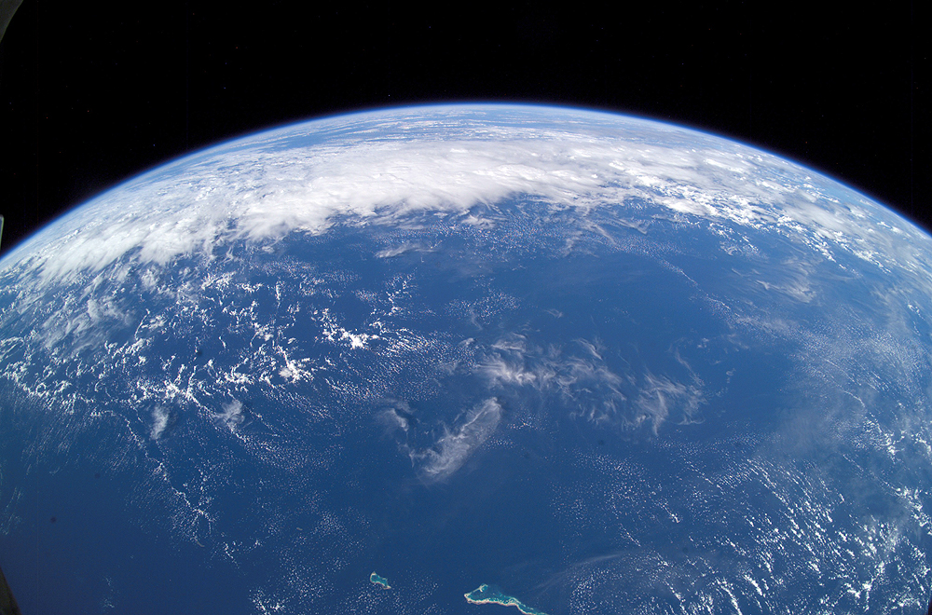
hielo marino corrientes
olas
Notes:
de igual manera el océano es la capa de agua que está en la superficie y los fenómenos que hay en el

Slide 5
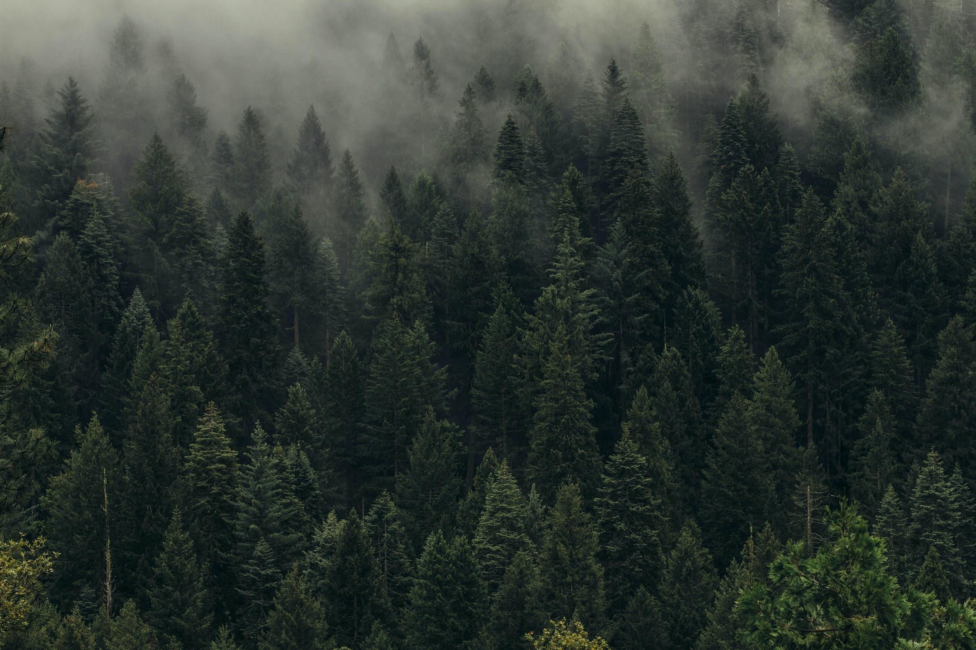
vegetación

Slide 6
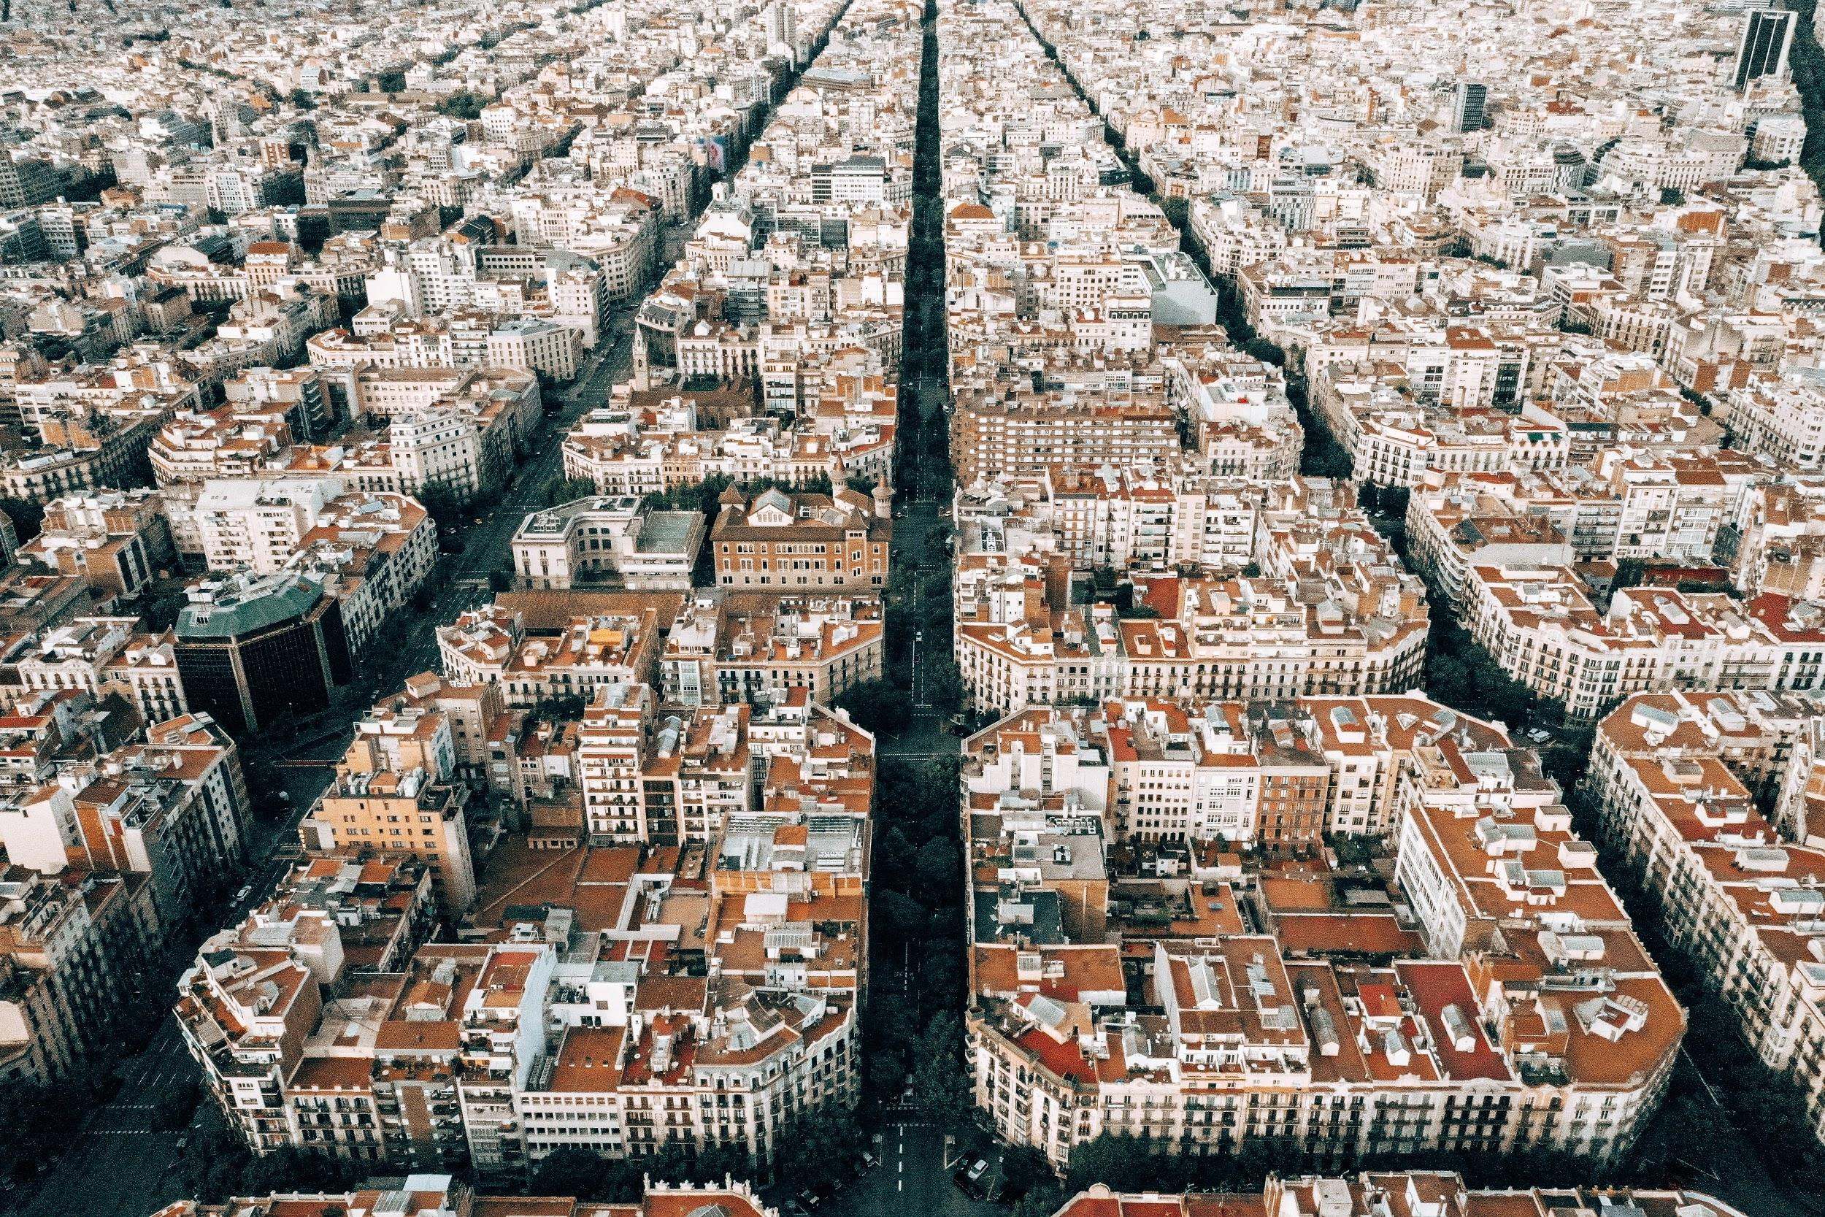

Slide 7
Notes:
la interacción ya que cada fenómeno tiene sus propias reglas de funcionamiento y para estudiarlo podemos hacerlo en forma aislada y luego agregar el intercambio que hay entre ellos

Slide 8
Notes:
una pregunta que me hice cuando comencé a estudiar estos temas fue para que me sirve además de para saber que tengo que salir con un paraguas

Slide 9
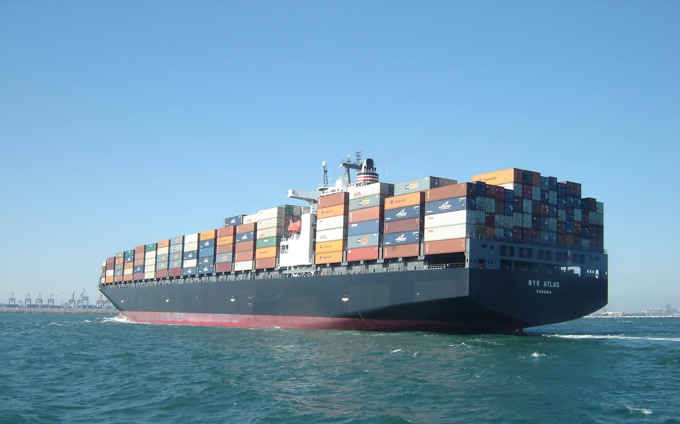
Notes:
la gran mayoría del comercio mundial se mueve por mar poder predecir donde habrá una tormenta y como serás las olas del mar en una zona determinada es clave para la seguridad marítima

Slide 10
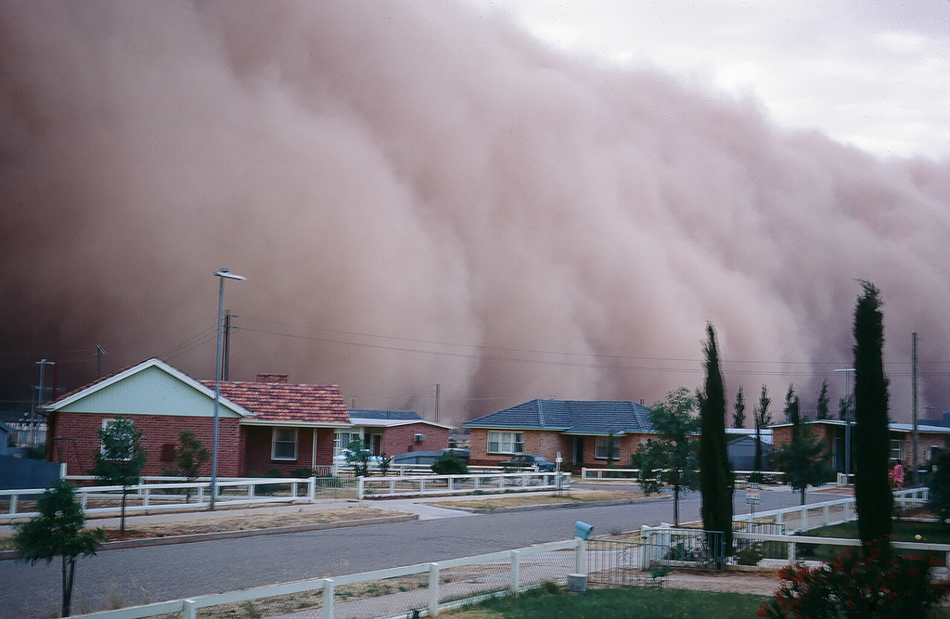
Notes:
de igual manera saber cuando habrá una tormenta permite tomar decisiones a las autoridades y salvar vidas o mitigar los daños materiales

Slide 11
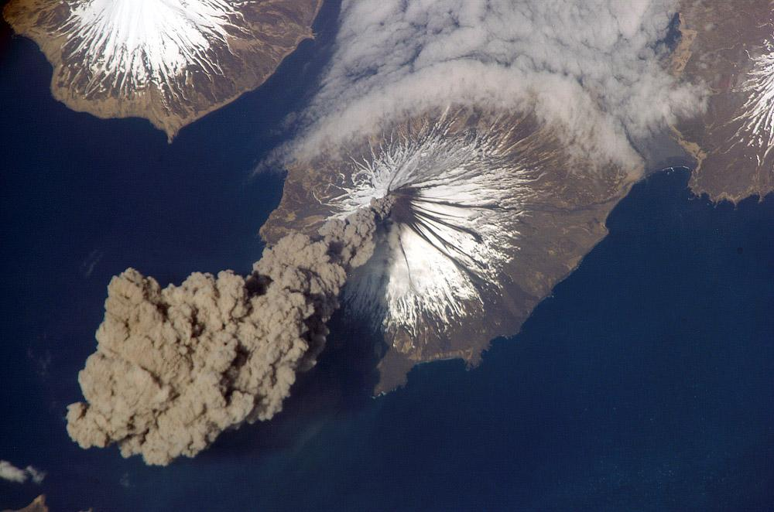
Notes:
saber la direccion del viento permite predecir la dirección de la pluma de una erupcion volcanica
por ejemplo Erupción del Eyjafjallajökull de 2010
redujo el tráfico entre Europa y el resto de continentes al mínimo. Los daños económicos, sólo el turismo en españa perdió 250 millones de euros³⁷​ y las aerolíneas aseguraban haber perdido 1.264 millones de euros.³⁸​

Slide 12
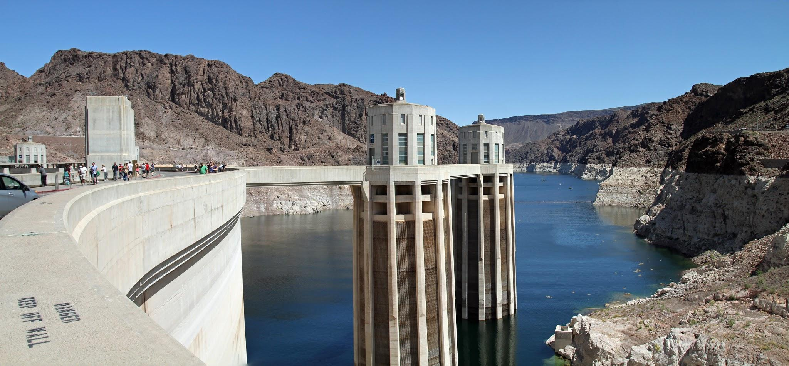
Notes:
la previsión de lluvias permite regular la generación de energía

Slide 13
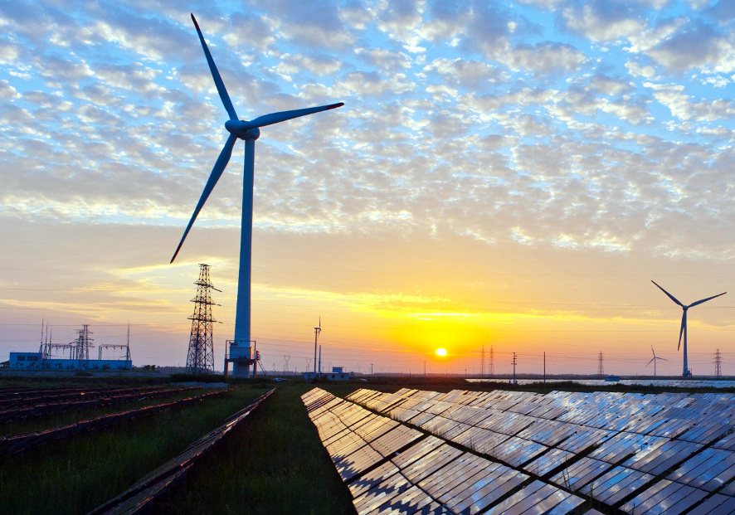
Notes:
de la misma manera antes de instalar una granja de turbo generadores
es clave saber cual es la ubicación optima de cada uno conociendo los vientos de la zona

Slide 14
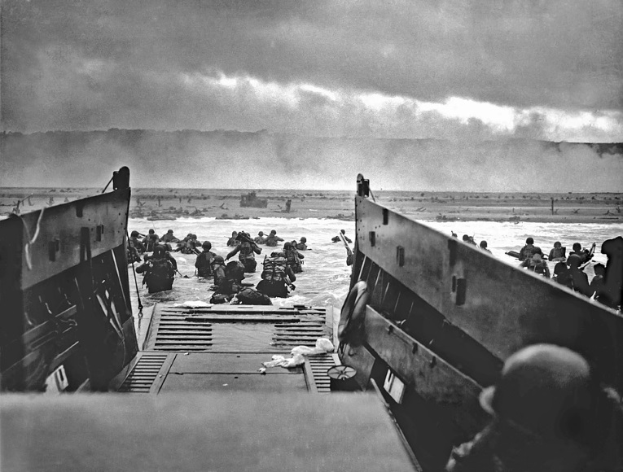
Notes:
y también lamentablemente es un área estratégica para la guerra
El dia D el desembarco de normandía, punto inicial para la caída de la alemania nazi, fue retrasado un dia a causa de la mala previsión meteorológica

Slide 15
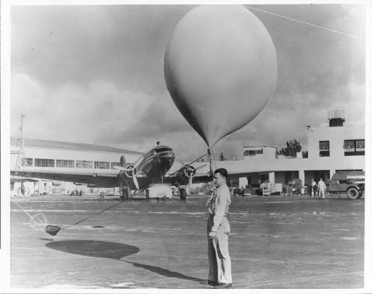
1900 primeros datos observacionales
1940 globos meteorológicos
Notes:
el tratar de estudiar la meteorología viene desde los griegos pero ...

Slide 16
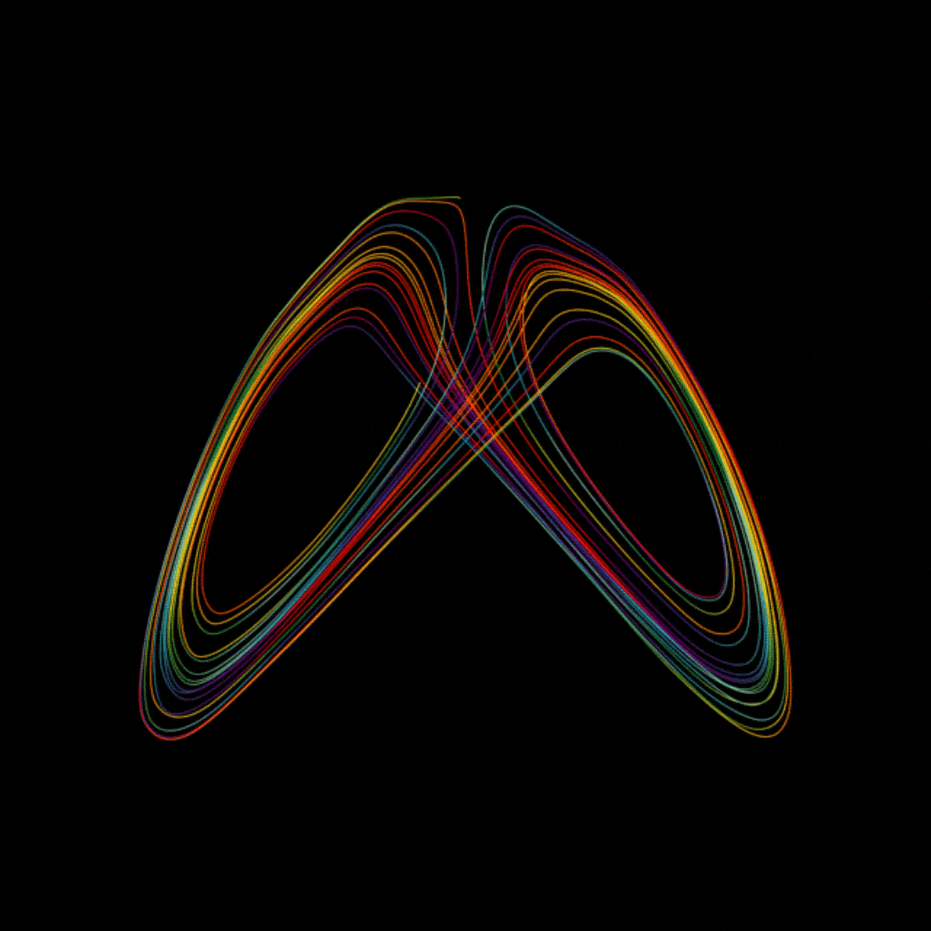
1950 primeros modelos que utilizan la física para explicar los movimientos atmosféricos
1964 Lorenz: la atmósfera es caótica
Notes:
1950 se hace el puente teórico entre física y movimientos atmosféricos y oceánicos
Caótico, vamos a hablar un poco de esto despues

Slide 17
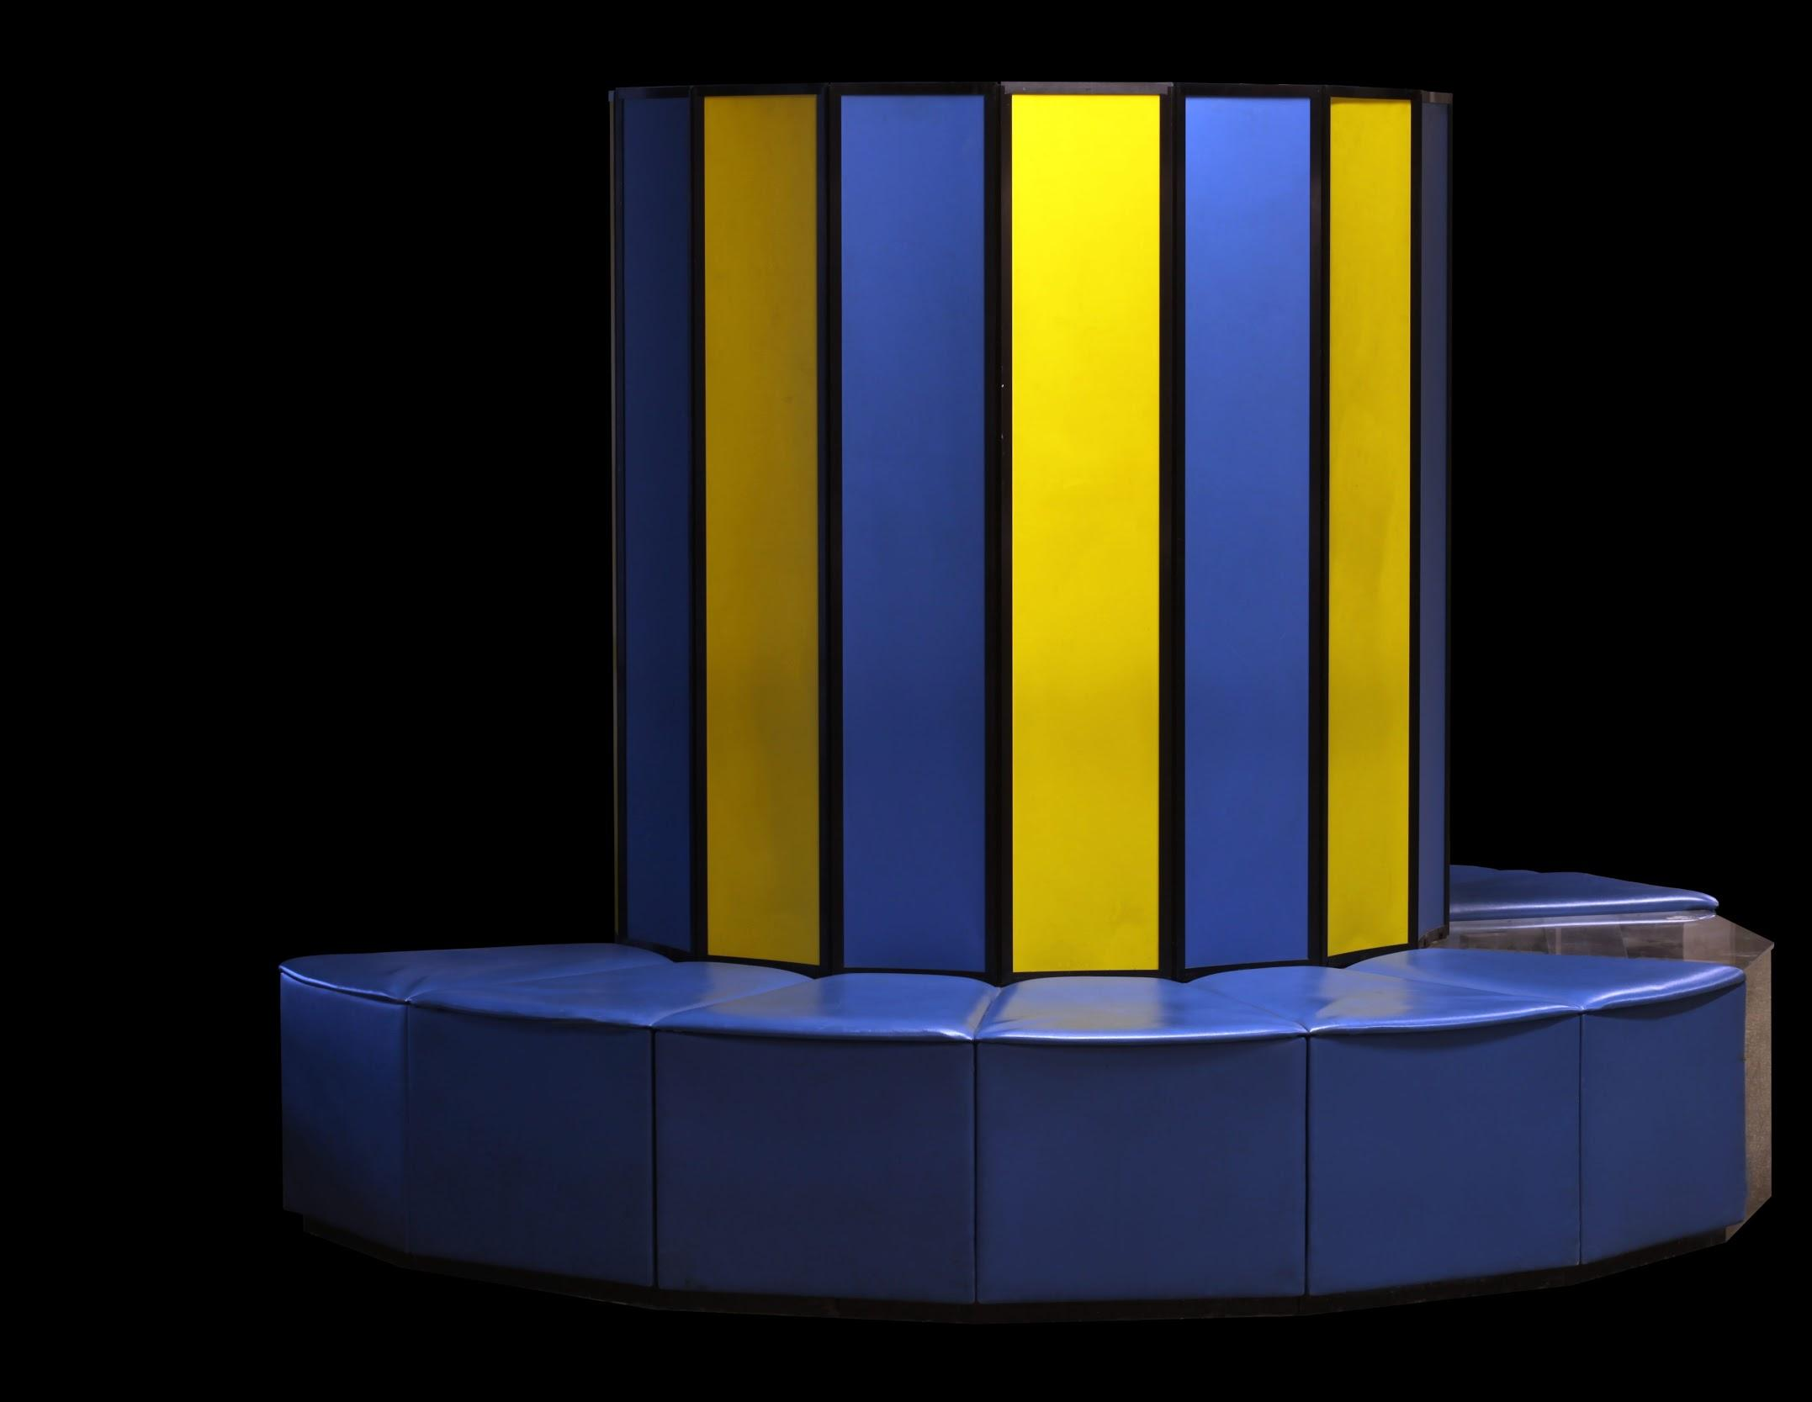
1980 supercomputadores
Notes:
¿Y cuando empezó?

Slide 18
2000 Pronóstico por ensambles / se comienza a cuantificar la incertidumbre
Notes:
como es un fenómeno caótico cuantificar la incertidumbre es clave, es otras palabras saber cuánta confianza tiene un pronóstico

Slide 19
Simulación numérica de la atmósfera y los océanos en MareNostrum4
Notes:
Muy bien ya tenemos alguna idea más clara de - la importancia de entender la atmósfera - cuando empezó toda esta historia
hablemos ahora un poco de la simulación numérica

Slide 20
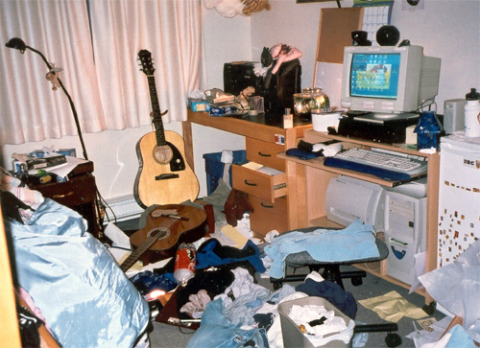
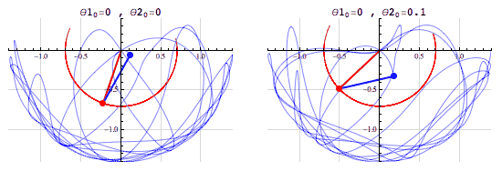
Caos
sistema MUY sensible a las condiciones iniciales
Notes:
El caos no es esto... es desorden
este es un sistema de doble péndulo, una bolita con un cable que oscila y otra bolita en la punta
entonces se hacen pronósticos por ensamble, es decir varias simulaciones

Slide 21
Notes:
Queremos modelar estos fenómenos para poder hacer simulaciones realistas: un modelo

Slide 22
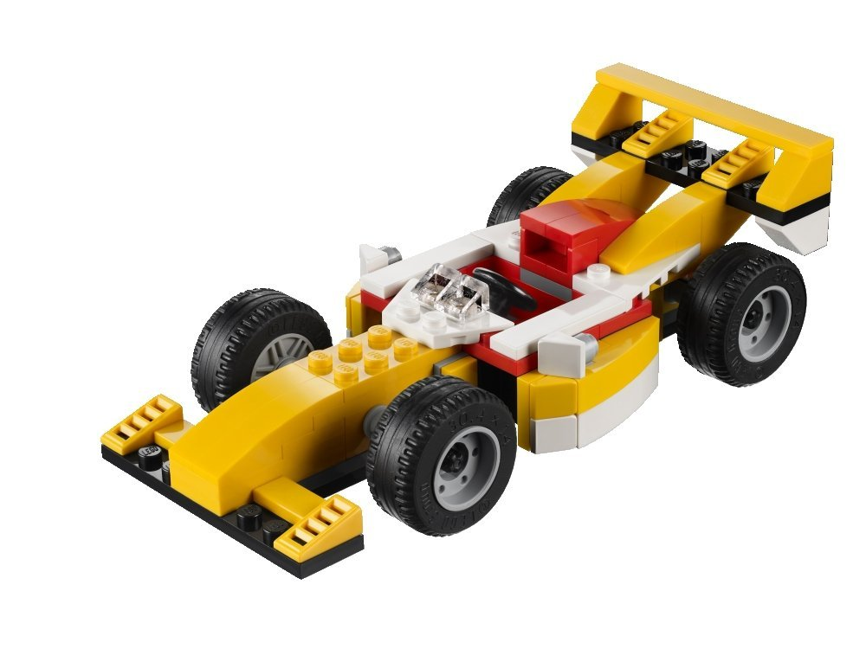
Notes:
Un modelo toma partes de la realidad y descarta otros y sirve para estudiar y entender mejor un problema

Slide 23
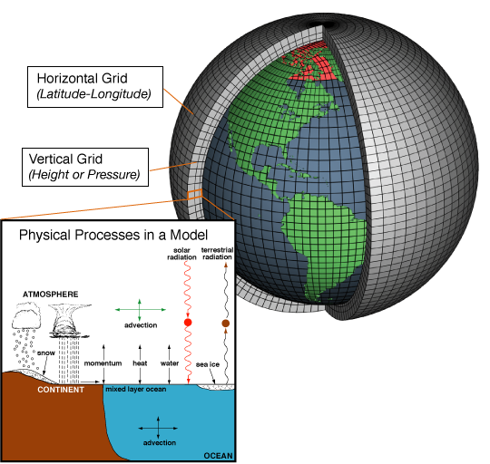
Notes:
se construye un modelo de la atmósfera y de océano en 3D
que es una malla, valores iniciales de temperatura humedad etc
las ecuaciones fisico-matematicas para hacer evolucionar en el tiempo esos valores en forma realista

Slide 24
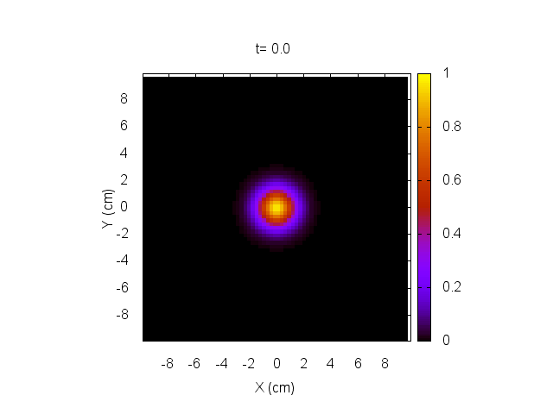
Notes:
en este ejemplo se puede ver cómo se modela la evolución de la temperatura en una superficie con una fuente de calor en x=0 en y= 0
este problema es 2 D y una variable
bueno lo que se hace en los modelos meteorológicos es parecido pero con ecuaciones más complejas y en 3 dimensiones espaciales

Slide 25
PASO DE TIEMPO serie de cálculos que se realizan para hacer evolucionar una predicción
Notes:
nombrarlas
como no tienen una solucuion analitica, se resuelven usando métodos iterativos ya que no tienen una solucion analitica es decir entre el tiempo t0 y t1 se hacen evolucionar los valores hasta converger a la solución
a esto llamaremos lo llamaremos paso de tiempo

Slide 26
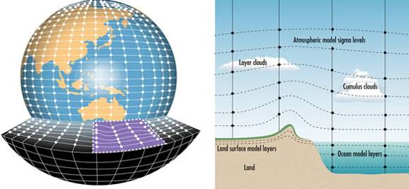
2500 m
500 x 300 puntos
29 niveles 48 hs
Notes:
voy a poner números realistas
un punto cada 2.5 km = 2500 metros, como del paseo de gracia hasta glorias por la diagonal
y queremos cubrir toda España, 500 x 300 puntos x 29 niveles
para hacer una predicción de 48 hs

Slide 27
60.134.400.000 (6 x 10¹⁰)
operaciones para resolver las ecuaciones
48 hs = 172.800 segundos
5 pasos de tiempo por cada distancia entre puntos = 12.5 pasos para cada segundo
13.824 pasos de tiempo
EN UN SOLO PUNTO!
4.350.000 puntos de retícula
Notes:
Vamos a hacer un poco de matemática para ver cuantos cálculos realiza un modelo para hacer una previsión,
primero hacemos una conversión, 48 hs x 60 minutos x 60 segundos en 1 hora = 172.800 segundos
Se resuelven 5 pasos de tiempo por cada distancia entre puntos (en esta caso 2.5 km) = 12.5 segundos vamos a resolver todas las ecuaciones
13.824 pasos de tiempo para resolver 48hs
500 x 300 x 29 = 60.134.400.000 para resolver las 48 hs
si recuerdan un paso de tiempo era una serie de cuentas que hacemos para hacer evolucionar las ecuaciones, es decir muchas más cuentas y eso dependerá del modelo y la situación, situaciones más tranquilas digamos convergen más rápido situaciones más complejas, una tormenta por ejemplo tomará mas tiempo, mas cuentas
Por otro lado, piensen que tenemos un punto en glorias y uno en el paseo de gracia, es no es mucho, pero esto ya depende del problema que estamos estudiando, una tormenta puede tener el tamaño de varios km, entonces tener esta resolución alcanza
En conclusión tenemos que hacer muchisimas cuentas para hacer una previsión...
por este motivo es que necesitamos al MN4

Slide 28
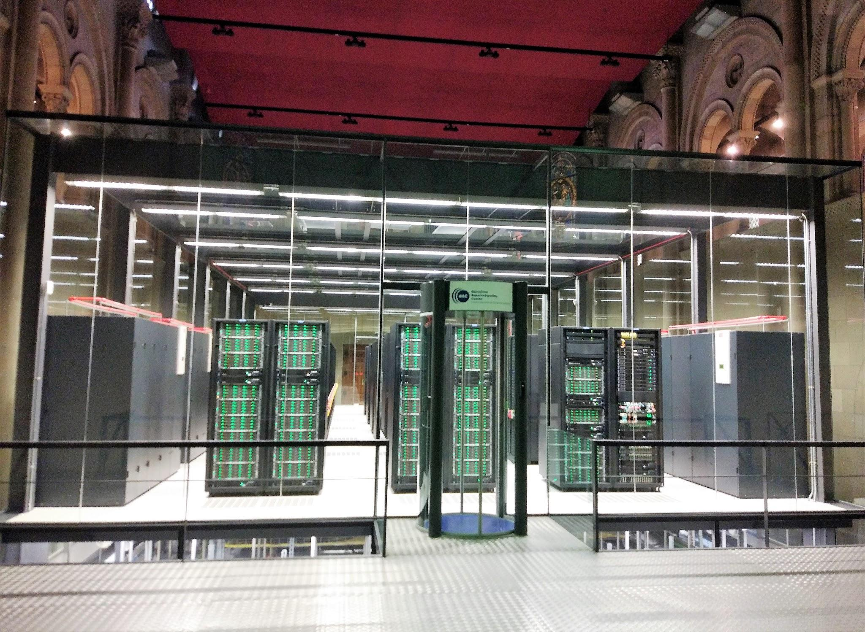

Slide 29
MareNostrum 4
MareNostrum 6,470 TFlop/s = 6,4 x 10¹² operaciones matemáticas, por segundo
Nuestro problema pequeño 500 x 300 x 29 (2,5 km) = 6 x 10¹⁰ pasos de tiempo x muchas operaciones en cada paso

Slide 30
Parametrizado (valores puestos utilizando prueba y error) Caótico Global Mal inicializado
Notes:
Ya vimos que es un problema caótico
parametrizado
global
mal inicializado UN GRAN DESAFÍO!

Slide 31
MareNostrum 4
6384 nodos 24 Cores Intel Omni-Path almacenamiento 14 Pbytes 1 Pb =1.000 Tbytes
153,216 cores Operaciones 6,470 TFlop/s (10¹²) Potencia 1,632 Mw
80.000 € al mes en electricidad
Notes:
nodo = un ordenador doméstico
el problema es que la resistencia es al cuadrado de la potencia
es decir si necesito el doble de velocidad voy a gastar 4 veces más electricidad
es decir paga la planta nuclear que el cluster es gratis

Slide 33
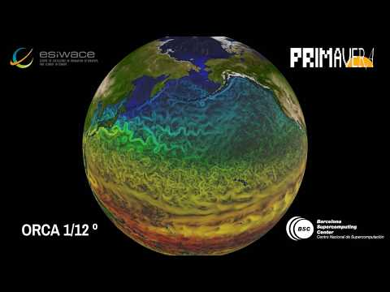

Slide 34
Notes:
estes es un problema con varias componentes
hemos visto que es clave para muchas áreas tanto económicas como humanas
lleva 100 años de desarrollo
con los supercomputadores finalmente se está pudiendo modelar correctamente y hacer cada vez por simulaciones más realistas cuantificando la incertidumbre por eso es necesario contar con un superordenador como MN4 es muy importante

Slide 35
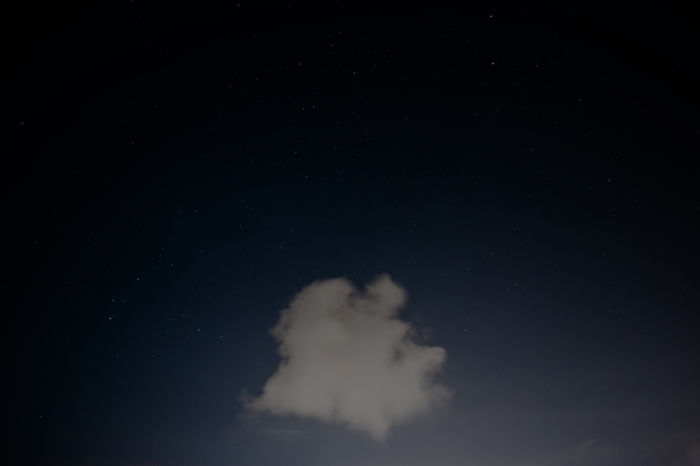
Pablo Echevarria
Miembro del grupo de computational earth sciences
del departamento de ciencias de la tierra.
Trabajó en ciencias de la Tierra desde 2010 Máster en ciencias de la computación de la
Facultad de Ciencias Exactas y Naturales de la
Universidad de Buenos Aires - Argentina
pablo.echevarria@bsc.es

Slide 36
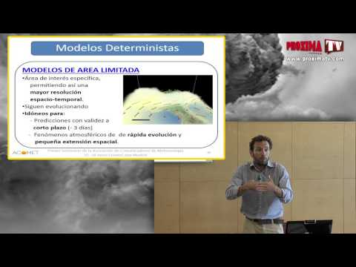
Si te interesa más el tema podrás encontrar un mayor desarrollo a algunos temas en:

